Slide 1

HONGOS
MODELOS DE PREDICCIÓN SOBRE HONGOS POTENCIALMENTE PELIGROSOS
PROYECTO DE CLASE
DATA SCIENCE
PROFESOR PATRICIO OLIVARES
5/12/2022

Slide 2
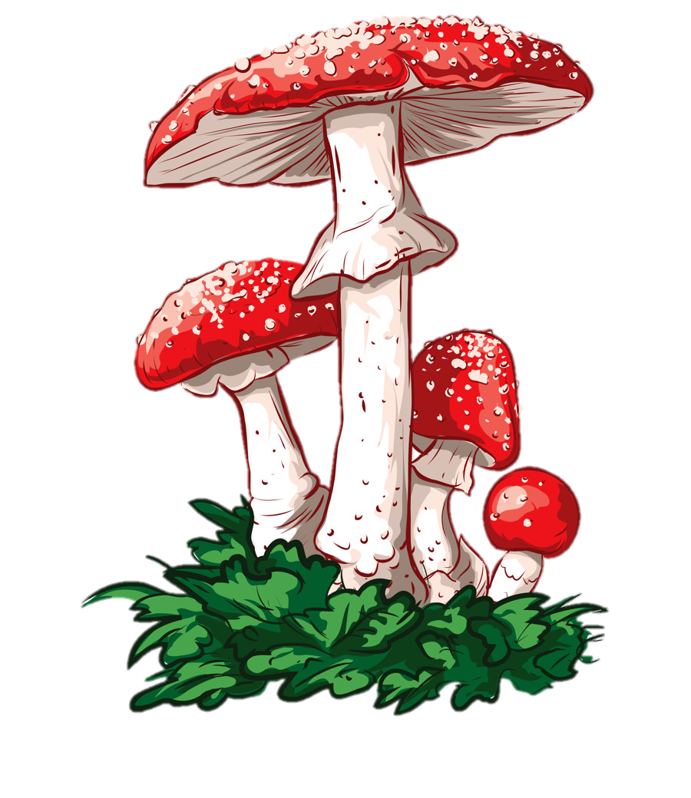
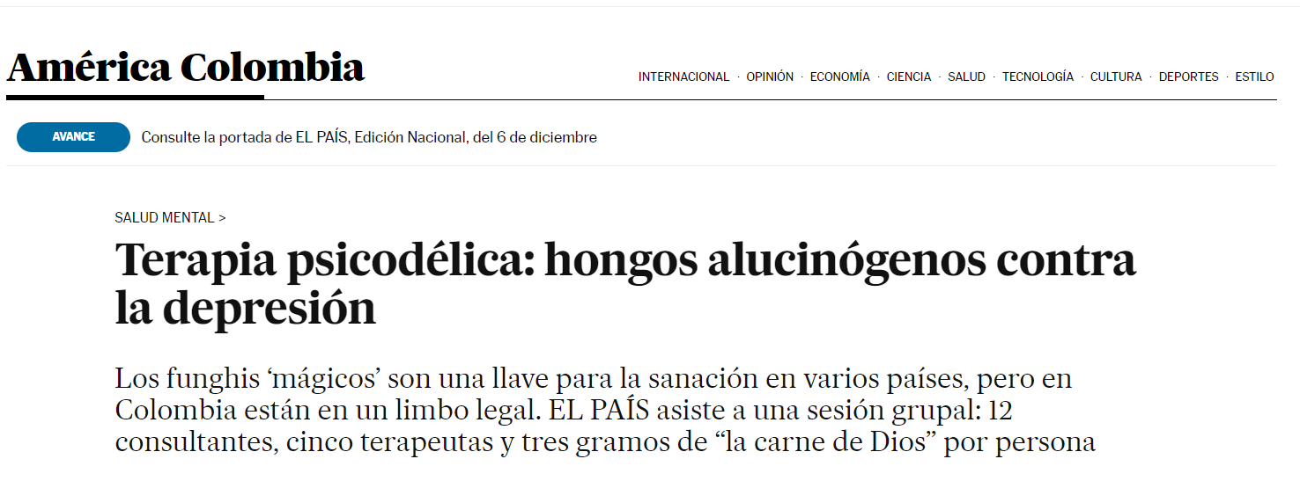
Principio del problema
EXPERIENCIA PERSONAL DE TRABAJO.
SE PRETENDE, POR TANTO, QUE LOS RESULTADOS OBTENIDOS CON LA METODOLOGÍA Y LAS TÉCNICAS EMPLEADAS PUEDAN SER DE INTERÉS PARA INVESTIGACIONES FUTURAS.
ONG; MEDIOS DE COMUNICACIÓN; GOBIERNO Y ORGANIZACIONES DEFENSORAS DE DERECHOS HUMANOS.
UNIVERSIDADES PUBLICAS Y PRIVADAS.

Slide 3
Introducción
PARA ESTE PROYECTO SE USO UN DATASET DE UC IRVINE MACHINE LEARNING REPOSITORY.
"CONJUNTO DE DATOS DE HONGOS SECUNDARIOS" DEL REPOSITORIO DE APRENDIZAJE AUTOMÁTICO DE UCI.
CONJUNTO DE DATOS CON APROXIMADAMENTE 60.000 PUNTOS DE DATOS Y 21 ATRIBUTOS.

Slide 4
Características del sombrero
Características del tallo.
3.Hemorragias y morados
4.Características de los anillos
5.Características del velo
6.Características de las esporas
7.Características de las branquias
8.Hábitat.
9. Estación
EL DATA SET CON 60.000 FILAS Y 21 COLUMNAS.
PROBLEMA DE CLASIFICACIÓN: VENENOSO O COMESTIBLE

Slide 5
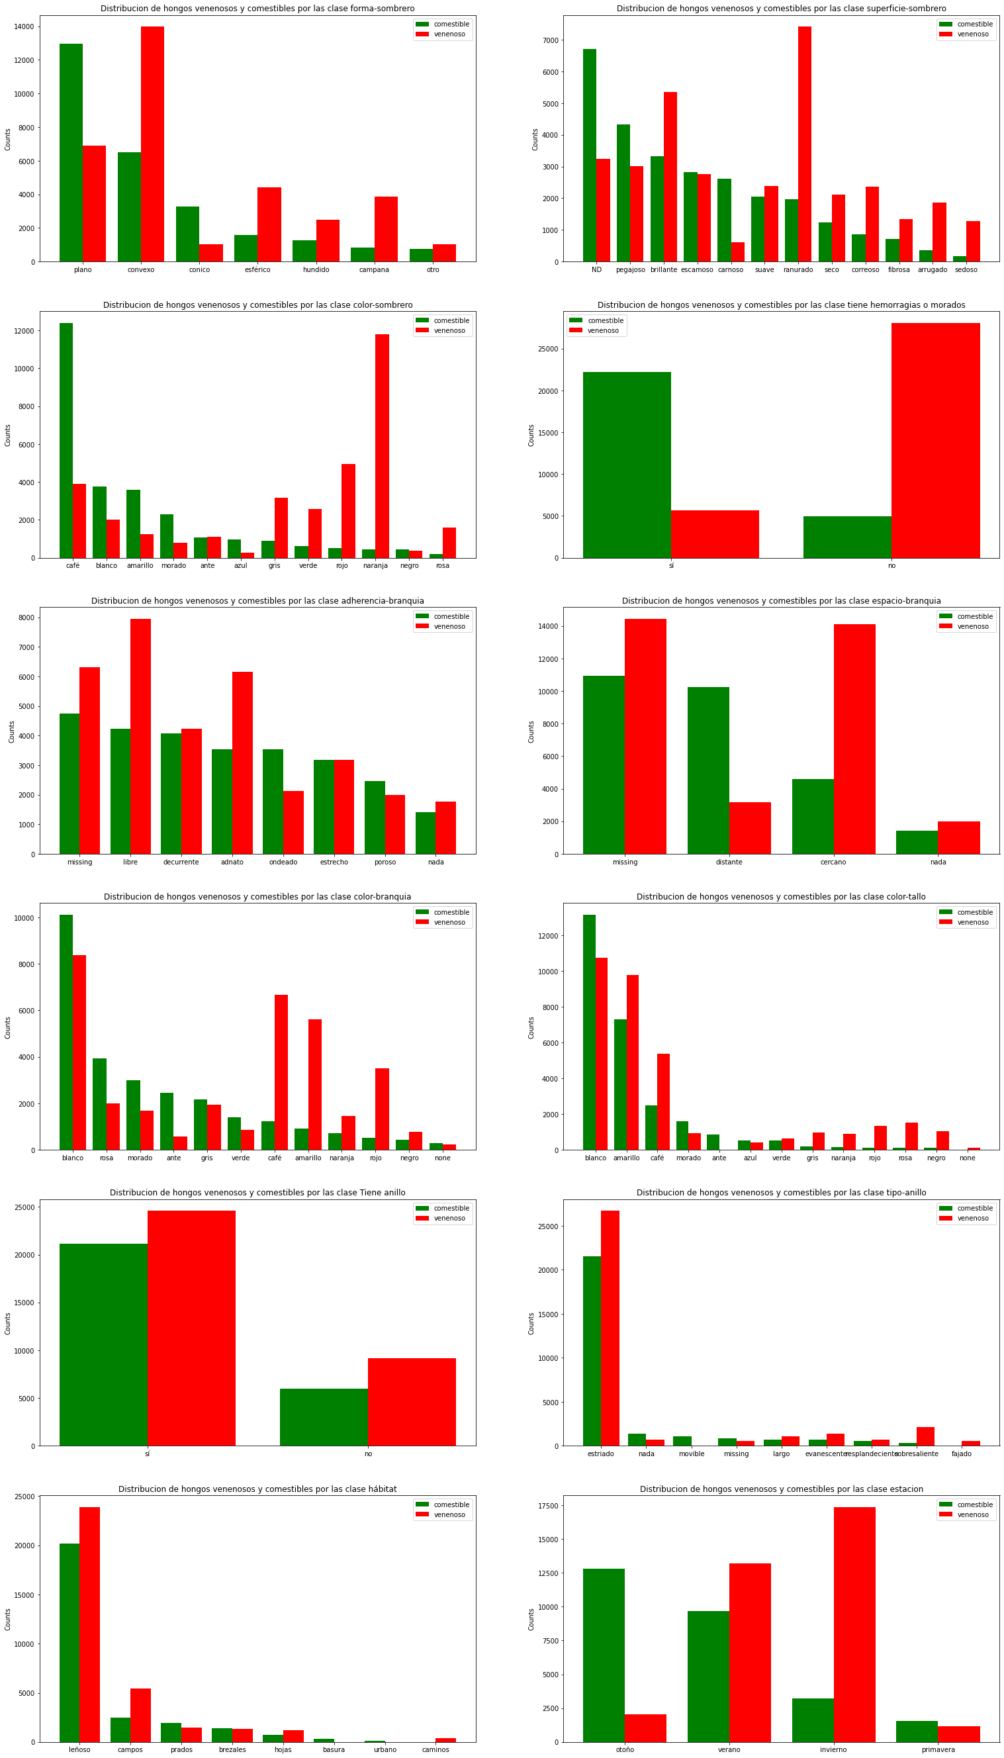
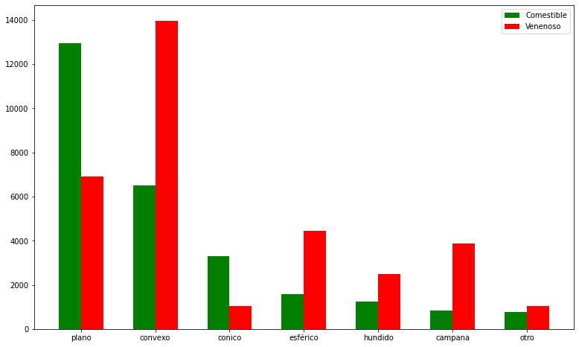
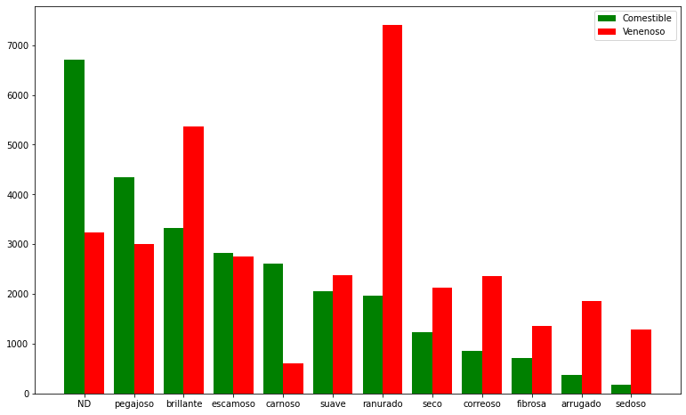

Slide 6
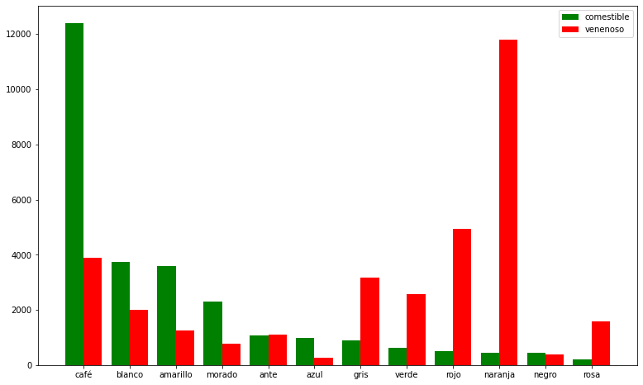

Slide 7
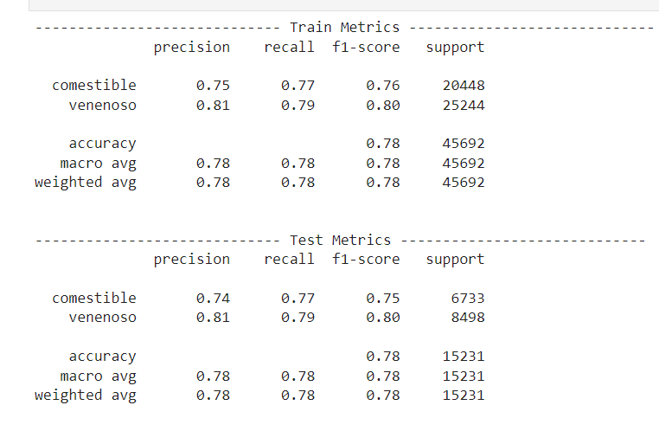
Modelo de regresión logística
NO HUBO MEJORÍA TRAS EL PCA

Slide 8
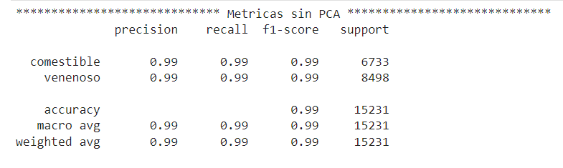
Arboles de decisión
CERCANO

Slide 9
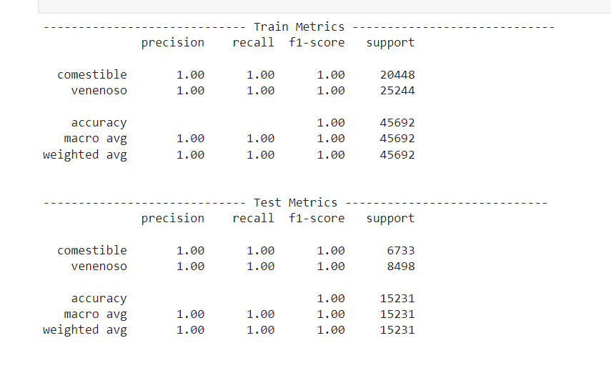
RANDOM FOREST
RENDIMIENTO PERFECTO

Slide 10
MODELOS CONCLUSIONES
LAS COLUMNAS RAIZ-TALLO, SUPERFICIE-TALLO, COLOR-VELO, TIPO-VELO Y ESPORADA TIENEN MÁS DEL 60 POR CIENTO CON DATOS FALTANTES
VENENOSO 0.553847 COMESTIBLE 0.446153
RANDOM FOREST FUE EL MEJOR PARA CLASIFICAR LOS HONGOS COMO "COMESTIBLES" O "VENENOSOS". FUE ELEGIDO POR SU VELOCIDAD Y MÉTRICAS. EL MODELO TIENE UNA EXACTITUD, PRECISIÓN Y RECALL PERFECTOS. ESTO SE DEBE PROBABLEMENTE AL HECHO DE QUE UTILIZAMOS UN CONJUNTO DE DATOS SINTÉTICOS.
SI SE DESEAN MODELOS MÁS PRECISOS, RECOMIENDO RECOPILAR MÁS DATOS REALES.

